Slide 1
React Hooks
Rick

Slide 2
什么是Hooks
Hook 是 React 16.8 的新增特性。它可以让你在不编写 class 的情况下使用 state 以及其他的 React 特性。React Native 从 0.59 版本开始支持 Hook。
Hook 是一些可以让你在函数组件里“钩入” React state 及生命周期等特性的函数。
没有计划从 React 中移除 class。我们将继续为 class 组件提供支持

Slide 3
引入Hooks的原因
类组件 | Hooks
组件之间复用状态逻辑很难 | Hook 使你在无需修改组件结构的情况下复用状态逻辑
复杂组件变得难以理解 | Hook 将组件中相互关联的部分拆分成更小的函数
难以理解的 class | Hook 使你在非 class 的情况下可以使用更多的 React 特性
Notes:
https://zh-hans.legacy.reactjs.org/docs/hooks-intro.html#motivation
生命周期函数经常包含不相关的逻辑，但又把相关逻辑分离到了几个不同方法中

Slide 4
Hook 规则
只在最顶层使用 Hook
不要在循环，条件或嵌套函数中调用 Hook
只函数组件中调用 Hook
不要在普通的 JavaScript 函数中调用 Hook
Notes:
https://zh-hans.legacy.reactjs.org/docs/hooks-rules.html
React依靠 Hook 调用的顺序
因为hooks的设计是基于数组实现，在调用时是按顺序加入数组中，如果使用循环、条件等有可能会导致数组取值错位，导致执行到错误的hook

Slide 5
Hooks一览
Basic Hooks | useState，useEffect，useContext
Additional Hooks | useReducer，useCallback，useMemo，useRef，useImperativeHandle，useLayoutEffect，useDebugValue，useDeferredValue，useTransition，useId，
Library Hooks | useInsertionEffect，useSyncExternalStore
Notes:
https://legacy.reactjs.org/docs/hooks-reference.html

Slide 6
Hooks一览
State Hooks | useState，useReducer
Context Hooks | useContext，
Ref Hooks | useRef，useImperativeHandle
Effect Hooks | useEffect，useLayoutEffect，useInsertionEffect
Performance Hooks | useMemo，useCallback，useTransition，useDeferredValue
Other Hooks | useDebugValue，useId，useSyncExternalStore
Notes:
11个

Slide 7
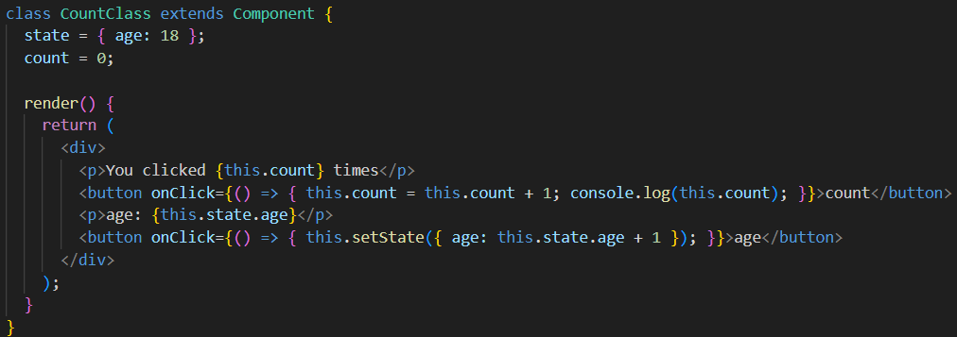
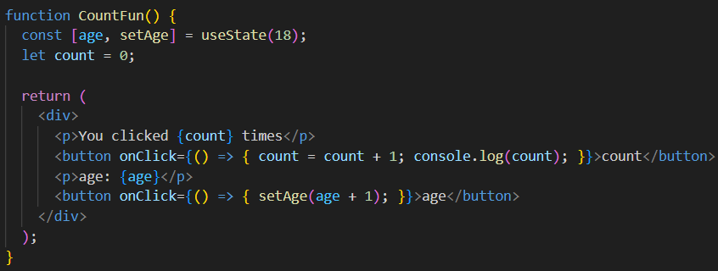
类组件与函数组件
比较count的不同
Notes:
结论：类组件的count能够维持住状态，而函数组件的count不能。函数组件就需要hooks
为什么：
函数组件相当于类组件的render函数
类组件new一个实例，并保存这个实例，每次调用render()获得vdom
函数组件每次执行函数获得vdom

Slide 8

State Hooks

Slide 9
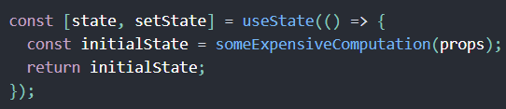


useState
const [state, setState] = useState(initialState);
不能在函数组件的渲染过程中无条件的执行setxxx修改状态
惰性初始state
如果State更新后的和之前的state相同时，React 将跳过组件的渲染
正确使用初始化函数

Slide 10
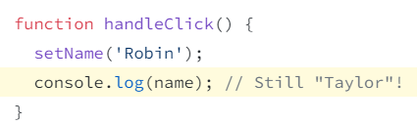
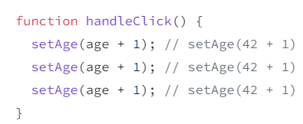
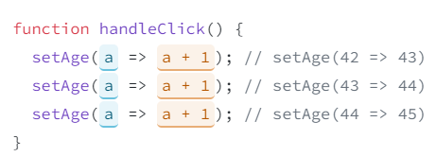

useState
setState的值从下一次渲染生效
函数式更新
Immutable
Notes:
通过demo展示使用key来reset

Slide 11
useReducer
const [state, dispatch] = useReducer(reducer, initialArg, init?)
某些场景下，useReducer比useState更适用。例如state逻辑较复杂且包含多个子值，或者下一个state依赖于之前的state等。
对拥有许多状态更新逻辑的组件来说，过于分散的事件处理程序可能会令人不知所措，将组件的所有状态更新逻辑整合到一个reducer函数中
React 会确保 dispatch 函数的标识是稳定的，可以从依赖列表中省略 dispatch。
Notes:
ReducerDemo
ShoppingList
TaskAppState和TaskAppReducer对比

Slide 12
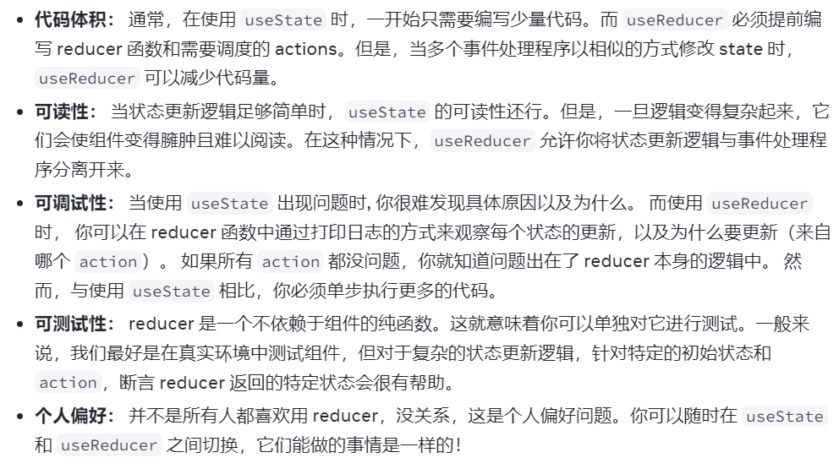
对比 useState 和 useReducer

Slide 13

Context Hooks
Notes:
11个

Slide 14
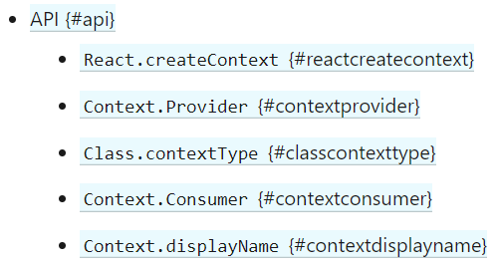

Context
Context向组件树深层传递全局数据，或者通过 context 更新传递的数据
Context 主要应用场景在于很多不同层级的组件需要访问同样一些的数据。请谨慎使用，因为这会使得组件的复用性变差。
Notes:
props, state, context

Slide 15
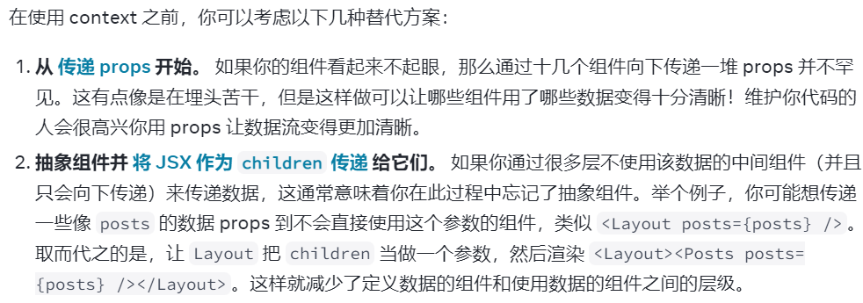
useContext
useContext相当于 class 组件中的<MyContext.Consumer>或者contextType

Slide 16
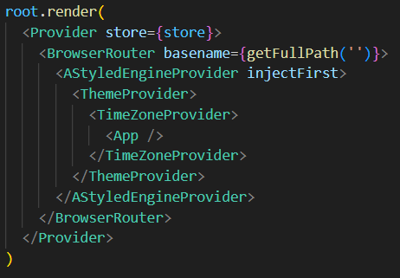
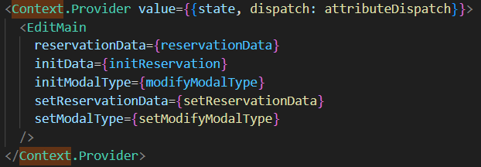
useContext
Context 不局限于静态值，context 经常和useState，useReducer结合使用
消费多个 Context

Slide 17
useReducer与redux
redux
react-redux
store
reducer
action
dispatch
Provider
Connect/useSelector
useReducer
context
state
Reducer
action
dispatch
createContext
useContext

Slide 18
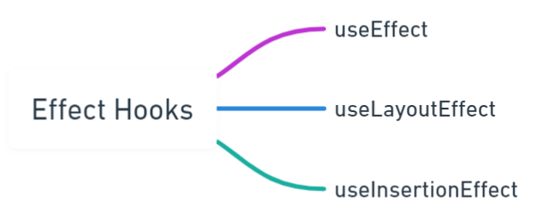
Effect Hooks
Notes:
11个

Slide 19
useEffect
useEffect(setup, dependencies?)
Effect Hook 可以让你在函数组件中执行副作用。数据获取，订阅取消事件以及更改DOM，访问本地存储等都属于副作用，并且在渲染过程中无法完成。
useEffect Hook 看做 componentDidMount，componentDidUpdate 和 componentWillUnmount 这三个函数的组合
每个 effect 都可以返回一个清除函数。如此可以将添加和移除订阅的逻辑放在一起。 React 会在组件卸载的时候执行清除操作。
Dependencies：1.省略时每次渲染之后都会执行。2.空数组时只在第一次渲染后才执行，即只执行一次。3.包含状态数组时只有渲染后且当这些状态有改变时执行
Notes:
https://zh-hans.legacy.reactjs.org/docs/hooks-effect.html

Slide 20
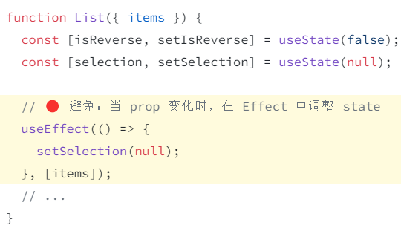
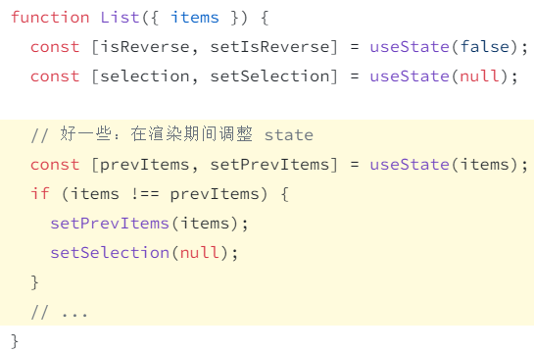
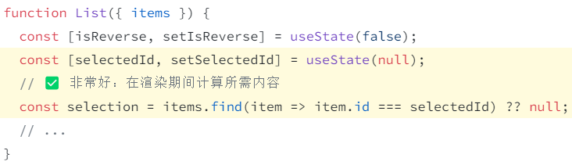
useEffect
移除不必要的effect,可以让你的代码更容易理解，运行得更快，并且更少出错。

Slide 21
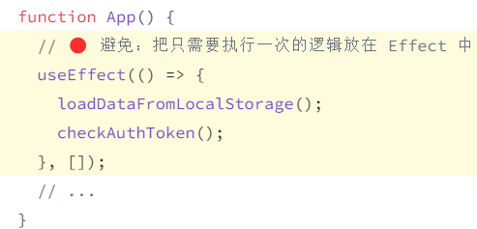
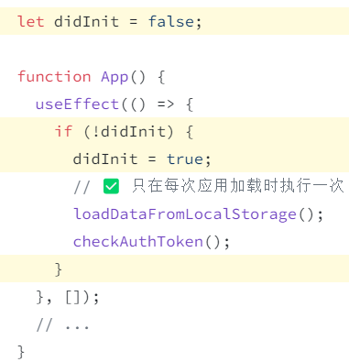
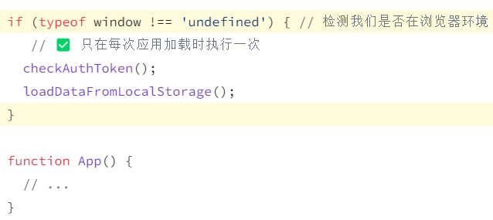
useEffect
初始化应用

Slide 22
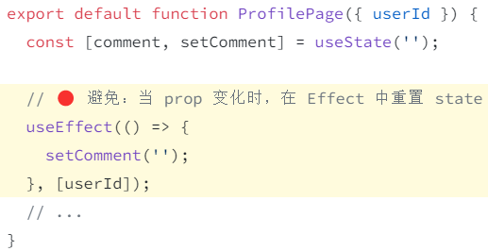
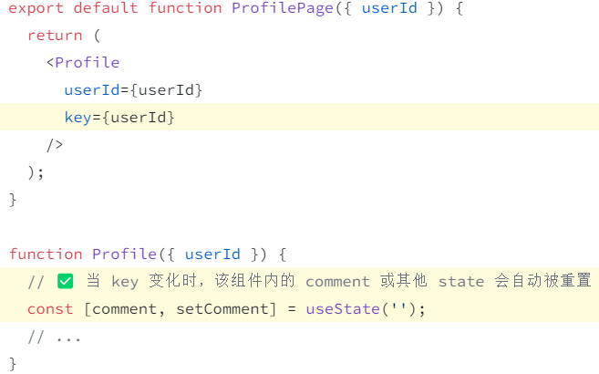
useEffect
使用多个 Effect 实现关注点分离。class 组件生命周期函数经常包含不相关的逻辑，但又把相关逻辑分离到了几个不同方法中。Hook 允许我们按照代码的用途分离他们， 而不是像生命周期函数那样
使用key 来重置所有 state，而不是effect

Slide 23
useLayoutEffect
useEffect在React渲染过程中是被异步调用的，用于绝大部分场景，而useLayoutEffect会在所有DOM变更后同步调用，主要处理DOM操作、调整样式、避免页面闪烁灯问题，因为是同步，所以在较大计算量时会造成阻塞
useLayoutEffect总是会比useEffect先执行。可用于在浏览器重新绘制屏幕前计算布局
useLayoutEffect 可能会影响性能。尽可能使用 useEffect。我们推荐你一开始先用 useEffect，只有当它出问题的时候再尝试使用 useLayoutEffect。
Notes:
使用useLayoutEffect时没有闪烁

Slide 24
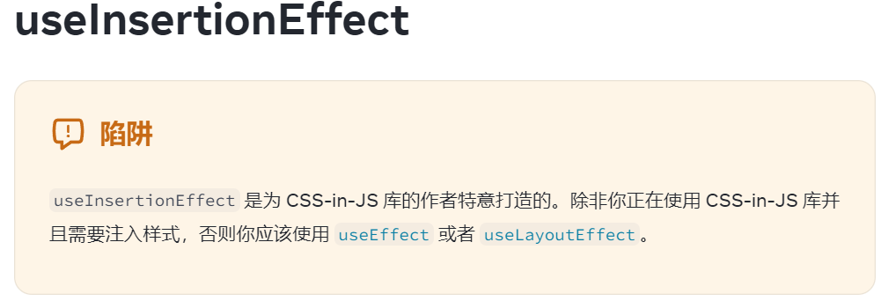
useInsertionEffect

Slide 25

Ref Hooks
Notes:
11个

Slide 26
useRef
使用ref操作dom
管理焦点，文本选择或媒体播放；触发强制动画；集成第三方 DOM 库
在极少数情况下，你可能希望在父组件中引用子节点的 DOM 节点。通常不建议这样做，但它偶尔可用于触发焦点或测量子 DOM 节点的大小或位置。
它可以很方便地保存可变值，类似于在 class 中的实例字段
改变 ref 不会触发重新渲染
Notes:
CatFriends中通过ref调用node. scrollIntoView方法
Stopwatch中通过ref指向setInterval的句柄
Form中展示forwardRef函数

Slide 27
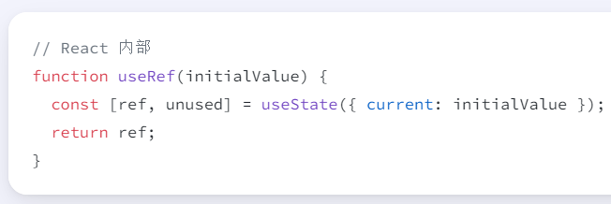
useRef
目前唯一一个支持可变数据的接口
将 ref 视为应急方案。不优先使用
如果要在子组件中使用 ref，你可以使用 forwardRef

Slide 28
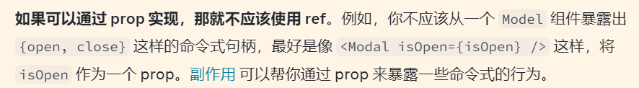
useImperativeHandle
useImperativeHandle(ref, createHandle, dependencies?)
向父组件暴露自己的命令式方法。在大多数情况下，应当避免使用 ref 这样的命令式代码
不要滥用 ref。 你应当仅在你没法通过 prop 来表达 命令式行为的时候才使用 ref：例如，滚动到指定节点、聚焦某个节点、触发一次动画，以及选择文本等等。

Slide 29
useImperativeHandle
使用useImperativeHandle来自定义对象暴露一个更加受限制的方法集，而不是暴露整个 DOM 节点。

Slide 30
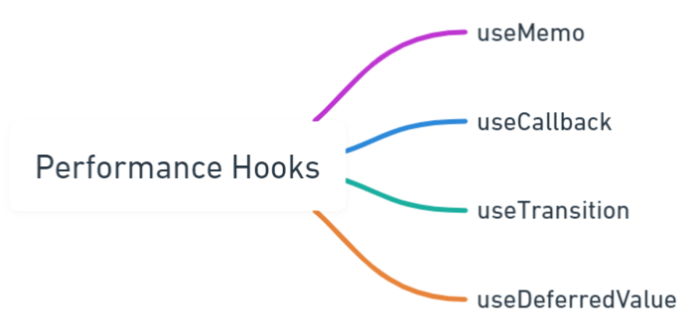
Performance Hooks
Notes:
11个

Slide 31
useMemo
const cachedValue = useMemo(calculateValue, dependencies)
缓存计算结果，会在某个依赖项改变时才重新计算 cachedValue 值，这种优化有助于避免在每次渲染时都进行高开销的计算。
Notes:
在TodoList中展示使用useMemo和不使用useMemo

Slide 32
memo
const MemoizedComponent = memo(SomeComponent, arePropsEqual)
允许你的组件在 props 没有改变的情况下跳过重新渲染。类似类组件的shouldComponentUpdate
arePropsEqual是比较函数，它接受两个参数：之前的props和新的props。默认情况下， arePropsEqual使用 Object.is 比较每个 prop。
即使使用 memo，如果它自己的 state 或正在使用的 context 发生更改，组件也会重新渲染。
如果自定义比较函数，请确保你的比较函数实际上比重新渲染组件要快。
Notes:
https://zh-hans.react.dev/reference/react/memo

Slide 33
useCallback
const cachedFn = useCallback(fn, dependencies)
用于缓存函数定义
useCallback(fn, deps) 相当于 useMemo(() => fn, deps)
Notes:
在useMemo的基础上进行了修改，增加了新属性onDeleteItem。
方案1：将onDeleteItem移动到组件外，方案2，使用useCallback

Slide 34

React 18 Concurrent
Concurrent 让组件的渲染 “可中断”, 让组件之间有 “优先级”
时间切片和任务优先级
useTranstion, useDeferredValue都有助于降低状态更新的优先级

Slide 35
useTransition
const [isPending, startTransition] = useTransition()
状态更新的任务分为两种：紧急更新任务，过渡更新任务。过渡更新任务的优先级低于紧急更新任务。使用startTransition将一个状态更新标记为过渡任务，react允许紧急任务中断过渡任务。
isPending 布尔值，它指示低优先级状态更新是否仍处于挂起状态
startTransition() 函数，您可以将状态更新包装起来告诉 React这是一个低优先级的更新

Slide 36
useDeferredValue
const deferredValue = useDeferredValue(value);
将deferredValue推迟到更紧急更新之后渲染
useTransition将更新状态的优先级降低，useDeferredValue将渲染状态的优先级降低。如果低优先级的任务渲染很慢，用户的输入等高优先级的任务触发时就可以中断低优先级任务，立刻响应用户的输入，让用户不会感觉到卡顿。

Slide 37
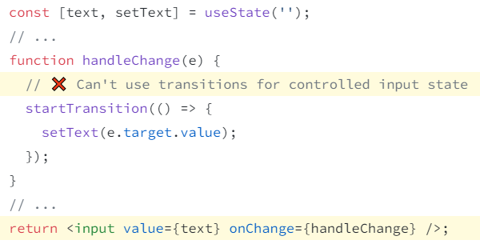
不能使用startTransiton来控制输入的状态变量。

Slide 38
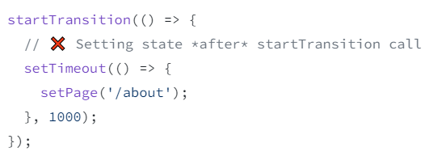
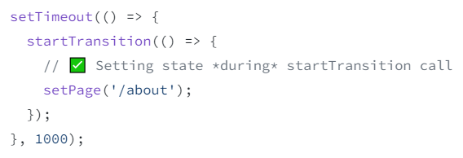
传递给 startTransition 的函数必须是同步的

Slide 39
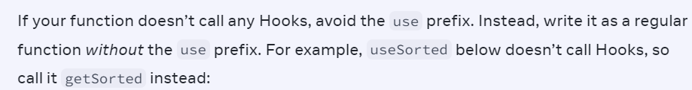
自定义Hooks
自定义 Hook 是一个函数，其名称以 “use” 开头，函数内部可以调用其他的 Hook
通过自定义 Hook，可以将组件逻辑提取到可重用的函数中。在组件间共享
在两个组件中使用相同的 Hook 不会共享 state，所有 state 和副作用都是完全隔离的
Notes:
customHooks中的两个demo, unreuse目录没有使用自定义hooks，逻辑没有重用。Reuse目录使用了自动有hooks重用逻辑。

Slide 40
闭包陷阱
React已经意识到了这个问题，新的API useEvent已经在路上

Slide 41
一些领悟
自治视图 VS 被动视图
组件化的粒度
重用，解耦，Cross-Cutting Concerns
Container模式/HOC/Render props/Custom Hooks

Slide 42


Container模式

Slide 43
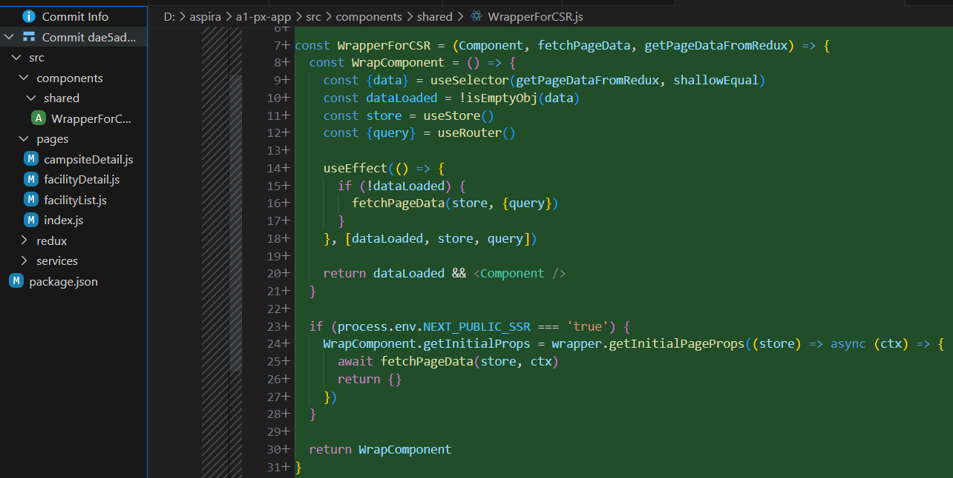
HOC

Slide 44
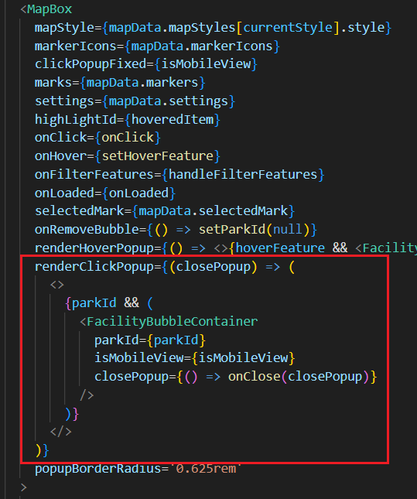
Render props

Slide 45
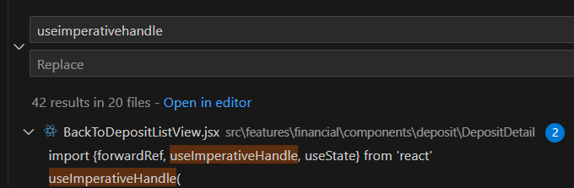
建议
减少使用useImperativeHandle
增加使用context，useReducer
推荐使用immer, use-immer，确保react的immutalbe理念落地
增加Custom hooks

Slide 46
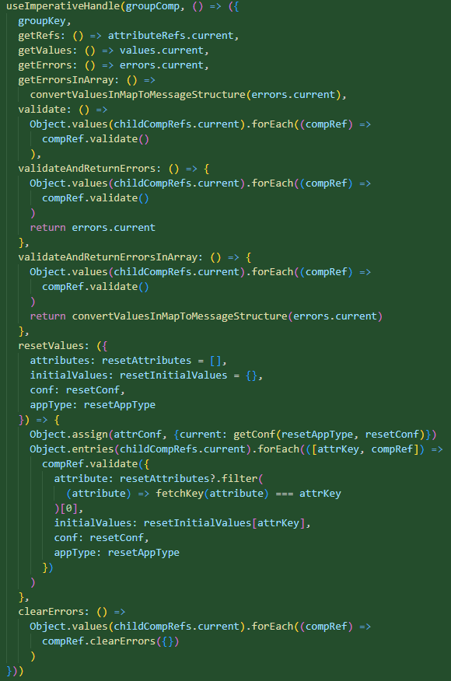
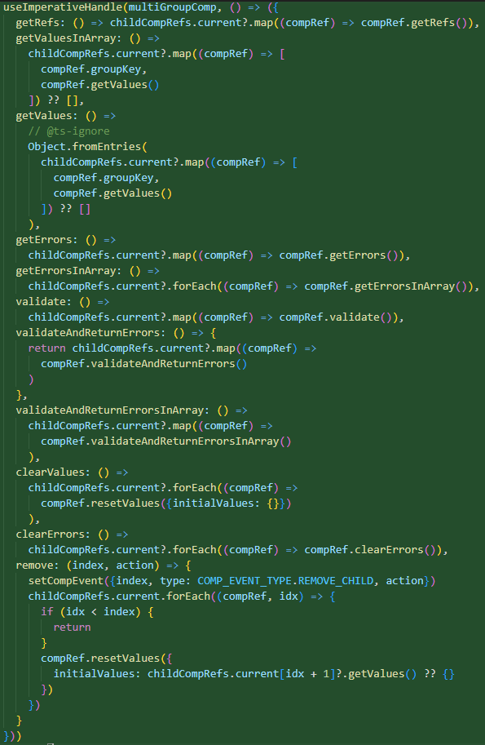
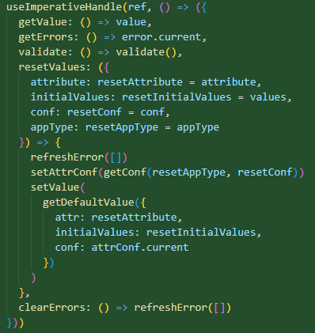

Slide 47
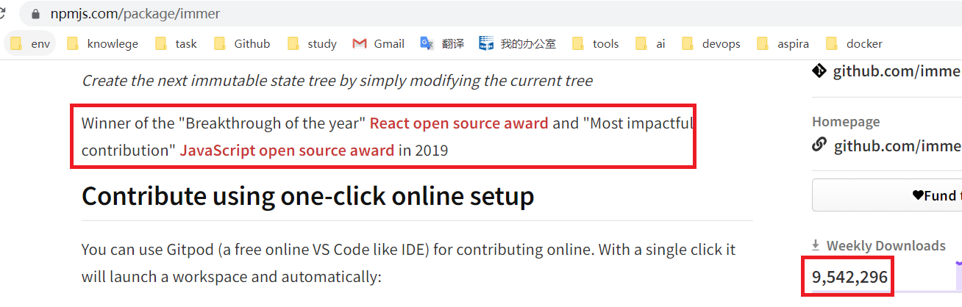
Immer，use-immer
https://zh-hans.react.dev/learn/updating-objects-in-state#write-concise-update-logic-with-immer
https://zh-hans.react.dev/learn/updating-arrays-in-state#write-concise-update-logic-with-immer
https://zh-hans.react.dev/learn/extracting-state-logic-into-a-reducer#writing-concise-reducers-with-immer

Slide 48
参考
https://baijiahao.baidu.com/s?id=1680584652510300554&wfr=spider&for=pc
https://www.cnblogs.com/cczlovexw/p/16172130.html
https://zhuanlan.zhihu.com/p/509036942
https://overreacted.io/zh-hans/making-setinterval-declarative-with-react-hooks/

